Slide 1
數位轉型的央行貨幣​
財金公司111年度金融資訊系統年會專題演講
中央銀行總裁 楊金龍 ​
111年6月29日​

Slide 2

大綱
一、比特幣等虛擬資產發展近況
二、央行數位貨幣(CBDC)發展重點
三、本行現階段試驗CBDC的結果與下一階段的規劃​

Slide 3
一、比特幣等虛擬資產發展近況
(一)比特幣等虛擬資產價格仍波動劇烈，屬風險性資產
美國Fed貨幣政策逐步回歸正常化
2020~2021年全球經濟受COVID-19疫情的影響，美國等主要國家央行與財政部持續採取寬鬆貨幣政策與財政政策
資料來源：CoinMarketCap網站

Slide 4

一、比特幣等虛擬資產發展近況
(二)虛擬資產試圖往類金融領域發展，但目前仍多用於投機炒作
類金融商品
金融商品
比特幣期貨
商品期貨
虛擬
資產
比特幣ETF
ETF
發展
模仿
首次代幣發行
(ICO)
IPO
穩定幣
(Stable Coin)
電子貨幣

Slide 5
一、比特幣等虛擬資產發展近況
(二)虛擬資產試圖往類金融領域發展，但目前仍多用於投機炒作(續)
比特幣期貨
交易多在未受美國商品期貨交易委員會(CFTC)監管的境外交易平台上進行。有些境外交易平台允許客戶承作高槓桿交易，加劇比特幣的炒作與價格波動
ICO
曾於2018年炒作到高峰，惟募資方式不透明且投資人保護不全，常發生金融詐騙及傳銷吸金，在各國加強監管下，近期似已消聲匿跡
穩定幣
企圖模仿電子貨幣，由發行人向不特定大眾吸收資金，並承諾以面額償還。但迄今仍無法如同電子貨幣在價格上，一直與法幣維持1:1的穩定兌換關係
比特幣期貨交易金額
ICO全球募資金額
美元穩定幣Tether (USDT)價格走勢
受CFTC監管的芝加哥商品交易所(CME)
其他境外交易平台
資料來源：Coinglass網站
資料來源：CoinSchedule網站
資料來源：CoinMarketCap網站

Slide 6


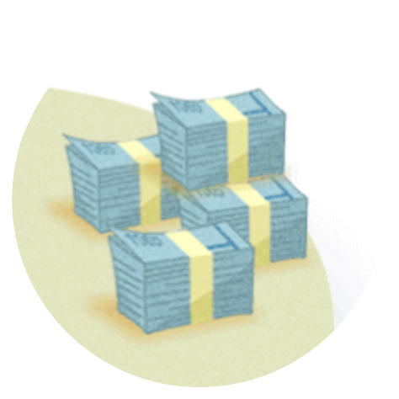

一、比特幣等虛擬資產發展近況
(三)最近穩定幣崩盤事件，再次引發CBDC的議題
貨幣發展過程，係圍繞在建立「信任」之歷史
無中心化商品貨幣
私部門競相發行信用貨幣
最終都因無法獲得大眾信任而退場!!!

Slide 7
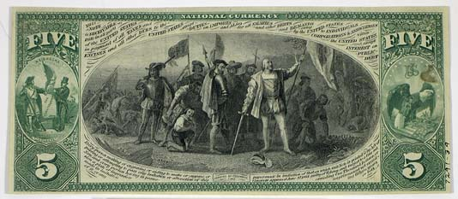
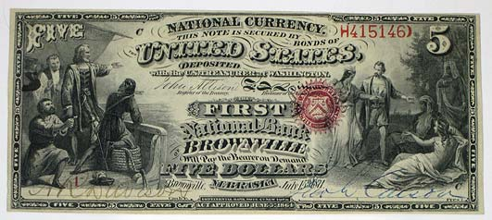
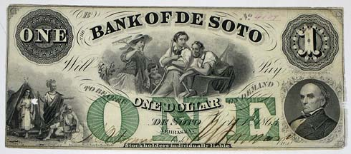
一、比特幣等虛擬資產發展近況
(三)最近穩定幣崩盤事件，再次引發CBDC的議題(續)
19世紀美國私部門自行印製銀行券，發行出8,000多種野貓銀行券的亂象，最終演變成美國相當長期的金融不穩定
美元穩定幣Tether (USDT)價格走勢
讓人對虛擬資產涉及市場波動性及風險，感到擔憂；加以數位經濟帶動數位支付需求，以及部分國家現金使用逐年遞減及支付基礎設施不足，引發由央行發行數位貨幣(CBDC)的議題
市值最大的穩定幣USDT曾跌至0.95美元
美元穩定幣TerraUSD (UST)價格走勢
市值曾位居第3的穩定幣UST價格已歸零
圖片來源：https://history.nebraska.gov/blog/wildcat-notes
資料來源：CoinMarketCap網站

Slide 8



二、CBDC發展重點
(一)央行貨幣的角色
銀行存放央行作為清算用途之日均準備金餘額
現金
流通在央行外通貨
央行貨幣
(2021年)
(2021年)
新臺幣9,300億元
新臺幣3兆元
促進金融發展與維持金融穩定的關鍵基礎設施
1.
央行貨幣沒有信用與流動性風險，是支付系統健全運作的基礎
財金公司金融資訊系統處理的跨行交易年營運金額
央行同資系統處理的跨行交易年營運金額
QR Code共通支付標準處理之交易金額
533兆元
188兆元
1,807億元
資料來源：中央銀行、財金公司

Slide 9
二、CBDC發展重點
資金暫時短缺
(一)央行貨幣的角色(續)
日間流動性
2.
央行貨幣可用於提供日間流動性及緊急流動性
目前日間動用最高金額160億元
央行貨幣
銀行
擠兌危機
央行
緊急流動性
銀行
央行貨幣
央行擔任最終貸款者
3.
透過央行貨幣的調整，確保貨幣政策執行的效果
資金水位
利率水準
央行貨幣
▲
▼
▼
▲
公開市場操作
金融市場
央行

Slide 10
二、CBDC發展重點
(二)CBDC潛在效益
1. 讓大眾獲取安全的數位貨幣
我國已發展多元電子支付方式，現金仍普羅大眾使用；大眾可能希望有CBDC的選項，以滿足未來現金數位化的需求。
3. 深化普惠金融
CBDC不是銀行存款，只要想取得數位支付者，都可以開立CBDC錢包，讓金融服務也能普惠到經濟弱勢者。
2. 滿足未來支付服務的需求
CBDC是一種可程式化貨幣，透過智能合約依條件自動執行交易，並延伸到多樣場域，滿足數位經濟持續演進中對效率與創新的要求。
4. 改進跨境支付的可能性
CBDC可望能改善目前銀行體系在跨境支付上的不效率，但須國際協調並研議共通的規格標準、基礎設施及法律架構等需長時間規劃的議題。

Slide 11





二、CBDC發展重點
(三)CBDC潛在風險與政策因應
潛在風險
政策因應
金融中介功能
CBDC採傳統貨幣發行雙層式架構，讓銀行繼續發揮扮演金融中介的角色
金融穩定
CBDC設定交易及持有之上限，避免銀行存款大量流失，影響金融穩定
貨幣政策執行
CBDC計息對貨幣政策執行有廣泛影響；為避免造成衝擊，實施初期可視同數位現金，不予計息
隱私保護與金融犯罪預防
透過中介機構(如金融機構)現行機制，保護隱私並遵循反洗錢、反資恐等規範
系統營運的安全性與強韌性
加強資安防護措施，並持續研究離線支付選項的可行性

Slide 12


三、本行現階段試驗CBDC的結果與下一階段的規劃​
(一)我國進度與國際腳步一致
本行2019年規劃的兩種研究計畫：
01
第1階段
批發型CBDC可行性技術研究
(2019.6~2020.6)
技術研究
結果發現：DLT運作效能尚無法滿足支付交易高頻、大量且需即時清算的要求
02
第2階段
通用型CBDC試驗計畫
(預計2020.9~2022.9)
試驗計畫

Slide 13




三、本行現階段試驗CBDC的結果與下一階段的規劃​
(二)目前試驗結果展示及未來規劃
CBDC試驗計畫結果展示目的
讓與會者瞭解第2階段規劃的試驗場景
讓與會者體驗CBDC在零售支付場景的展示
以積極開放的態度、廣納各界意見，做為下一階段規劃的參考

Slide 14








三、本行現階段試驗CBDC的結果與下一階段的規劃​
試驗結果展示
第2階段
通用型CBDC試驗計畫
央行CBDC
工作小組
中國信託
華南銀行
上海商銀
財金公司
國泰世華
外部技術團隊
台新銀行
CBDC
雛型平台
介接CBDC雛型平台，向零售試驗場景提供CBDC相關服務
零售試驗場景

Slide 15
三、本行現階段試驗CBDC的結果與下一階段的規劃​
試驗結果展示
讓與會者瞭解第2階段規劃的試驗場景
開立錢包
本國人及外國人均可透過APP開立錢包
消費支付
  1.CBDC購物
  2.具使用期限之數位券
兌換及提領
轉帳/繳費
  1.帳戶存款與CBDC間之兌換
  2.現金與CBDC間之兌換
  CBDC兌換成現鈔於ATM提領
  現鈔(包括外幣)存入ATM以兌換CBDC
1.P2P轉帳
2.掃碼繳費
移工匯款
匯款

Slide 16
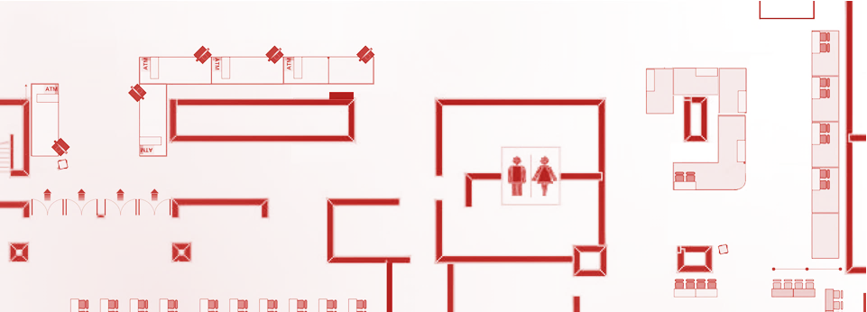
三、本行現階段試驗CBDC的結果與下一階段的規劃​
試驗結果展示
讓與會者體驗CBDC在零售支付場景的展示
銀行展區
特店展區
展示開立錢包、兌換及
提領、轉帳、移工匯款
展示購物、繳費及自動販
賣機等交易
展示區體驗動線
國泰世華
台新銀行
上海商銀
7-11
寶雅
自動販賣機
導盲犬
協會
中國
信託
華南
銀行
全聯
路易莎
自動販賣機
全家
兄弟
台灣大車隊

Slide 17


三、本行現階段試驗CBDC的結果與下一階段的規劃​
未來規劃
以積極開放的態度、廣納各界意見，做為下一階段規劃的參考
廣納意見
1.
廣泛溝通，以獲得社會大眾的支持
01
發展CBDC需政府機構、使用者、金融機構、技術與基礎設施提供者及學術界等的參與及支持。
技術研究
2.
精進平台設計，採用更穩健成熟的技術
在系統建置部分，除符合交易量能需求外，還需在系統完整性、作業健全性及強韌性方面，進行大量的技術開發與評估工作。
02
3.
研議堅實的法律架構，訂定法制規範
在完成意見調查與系統建置評估過程中，須研議法律架構，賦予CBDC法償貨幣的明確法源，並制定反洗錢、反資恐、隱私保護、資安防護及爭議責任歸屬等規範，以增強市場對CBDC的信任。
試驗計畫
推動CBDC是一項巨大且複雜的工程

Slide 18




四、結語
技術
實務
CBDC
運作效能
交易媒介
信
任
資安防護
價值儲藏
使用者權益保障等
計價單位

Slide 19


四、結語(續)
『CBDC的推動是一項巨大且複雜的工程』
央行最終如果決定要發行CBDC，除須制定一系列的計畫與步驟，循序推進外，並能秉持BIS與主要國家央行共同訂定的3項基本原則「無害」、「共存」及「創新與效率」持續規劃，最重要的是，須與金融機構協力合作，共同構建完整的CBDC生態體系
CBDC

Slide 20
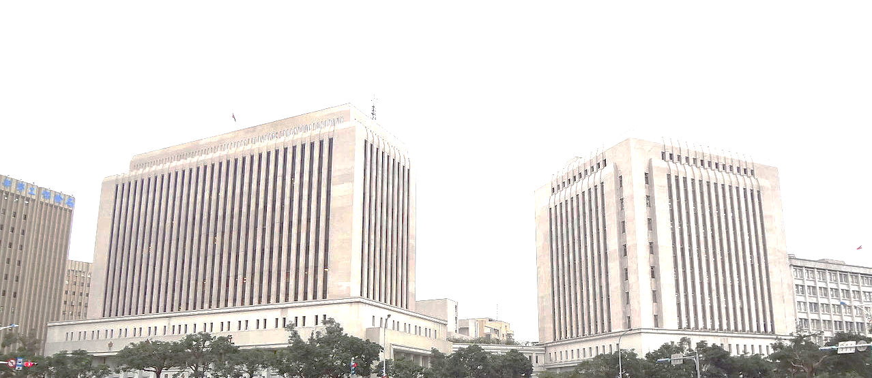
部分圖片、圖示取自www.flaticon.com、www.freepik.com及券幣數位博物館等網站
感謝聆聽
敬祝大家身體健康、萬事如意！謝謝大家！

